Slide 1
CRM 시스템 구축
영업활동관리 화면설계서

Slide 2
버전 | 일자 | 작성자 | 내용
1.0 | 2017.06.05 | 이재욱 | 최초작성

Slide 3
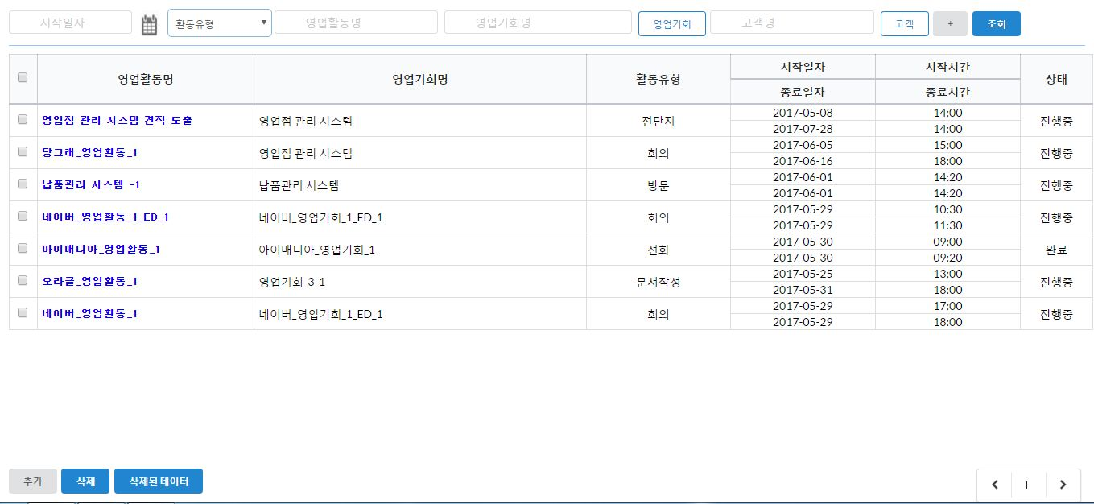
영업활동관리 > 영업활동 조회
1. 영업활동 내용을 검색 할
수 있는 검색조건 틀이다.
날짜 / 유형 / 활동명 /
기회명 / 고객명으로 조회
가 가능하다.
또한, + 버튼을 눌렀을 시
추가적으로 조건을 입력할
수 있다.
2. 삭제 시 체크박스를 이용
해 삭제가 가능하다.
3. 영업활동명을 클릭하면
상세보기 화면으로 전환
된다.
4. 버튼 클릭 시 추가화면
으로 전환된다.
5. 삭제된 데이터의 목록을
보여주는 리스트로 화면
전환된다.
6. 페이징으로 리스트 목록이
10개 이상 넘어가면 다음
페이지로 넘어간다.
1
2
3
4
5
6

Slide 4
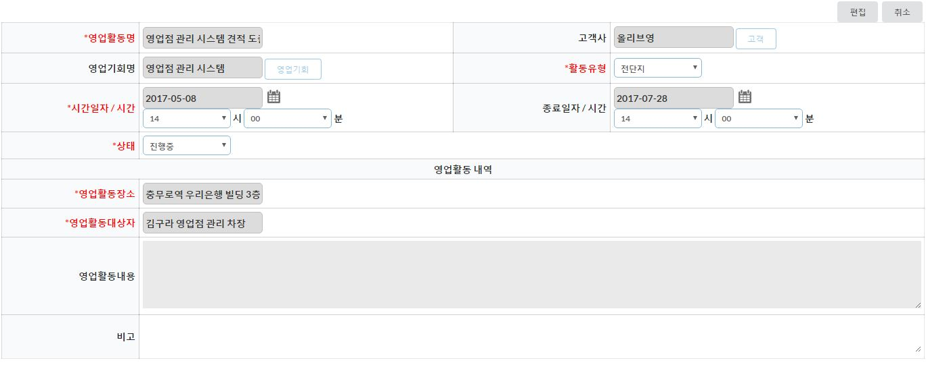
영업활동 관리 > 영업활동 조회 > 영업활동 상세보기
1
2
조회화면에서 클릭한 영업활동명이 default로 지정된다.
해당 영업활동의 영업기회와 고객사는 상세보기 시 버튼을 클릭할 수 없다.
빨간색으로 표시된 부분은 필수입력 사항으로 반드시 입력을 해야된다.
2
3

Slide 5
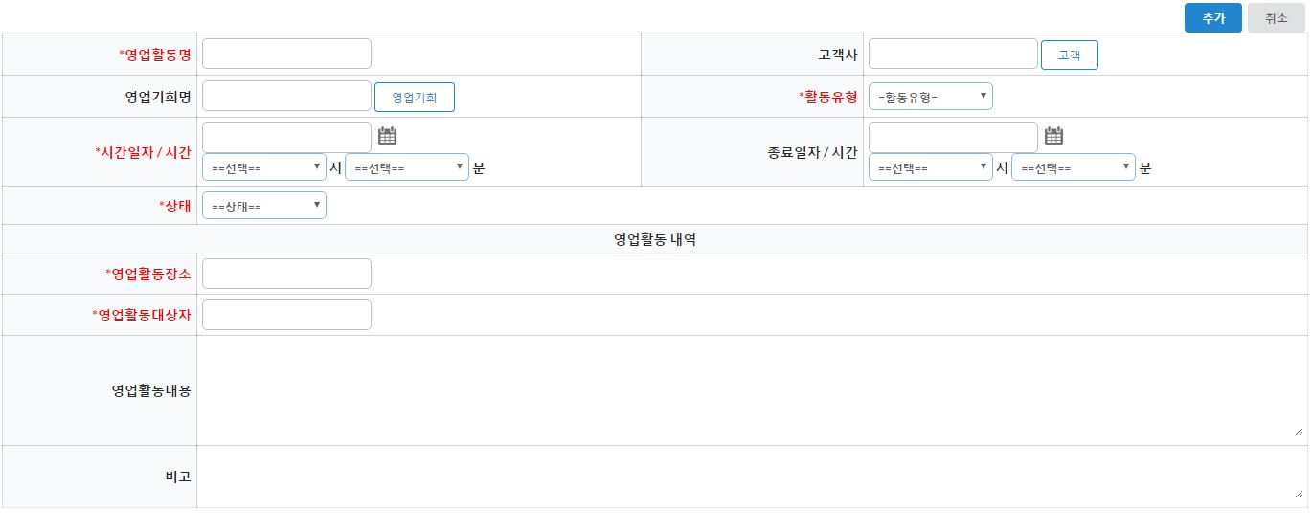
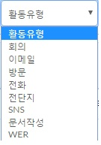
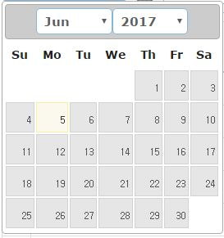
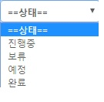
영업활동관리 > 영업활동 등록
1
고객사 버튼을 클릭 시 고객사 리스트를 보여주는 팝업을 띄어준다.
영업기회 고객사를 선택해야만 선택할 수 있으며, 선택한 고객사에서 진핸중인 영업기회만 보여주는 팝업을 띄어준다.
활동유형 활동유형으로는 다음과 같이 9개의 유형이 존재하며 이 중 하나만 선택가능 한다.
시작일자 / 시간 달력모양 아이콘을 누르게 되면 아래와 달력이 나와 날짜를 선택할 수 있다.
5. 상태 진행중 / 보류 / 예정 / 완료 중에서 선택가능 하다. 체크된 설정은 사용자의 필요에 의해 수정이 가능하다.
2
3
4
5
3-1
4-1
5-1

Slide 6
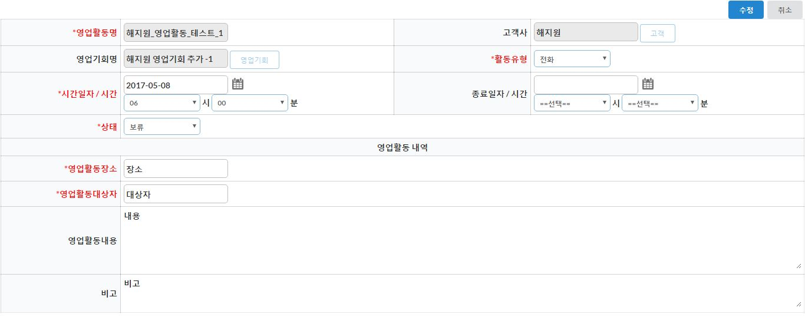
영업활동관리 > 영업활동 수정
1
수정하더라고 변경을 하면 안되는 컬럼은 수정하지 못하게 막혀 있다.
수정하더라도 필수 정보을 다 입력해야만 수정이 완료된다.

Slide 7
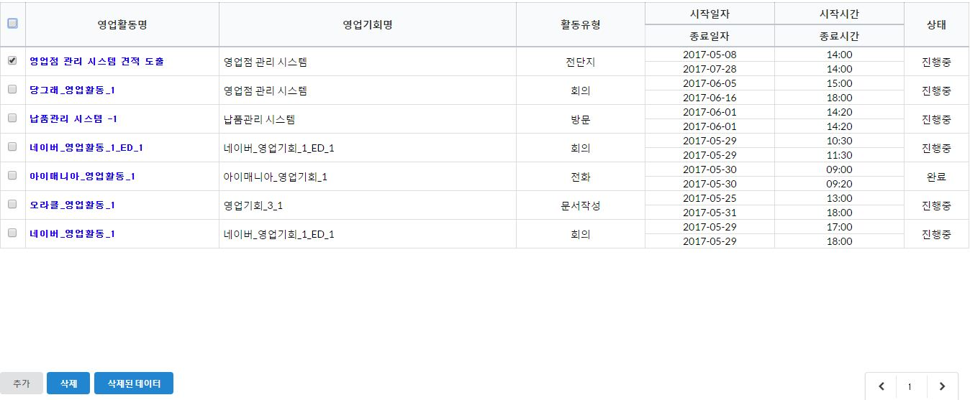
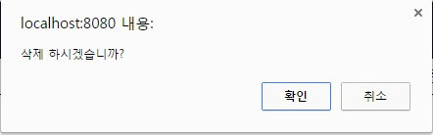
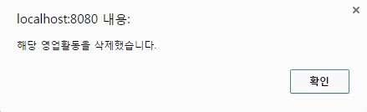
영업활동관리 > 영업활동 삭제
1) 체크박스를 선택 한다. 2) 삭제버튼을 클릭 한다. 3) 다음과 같은 알림창 이 띄어 삭제할 지 안할지를 물어본다. 4) 확인을 눌렀을 경우 삭제되었다고 알려 준다.
1-1
1-2
1-3
1-4

Slide 8
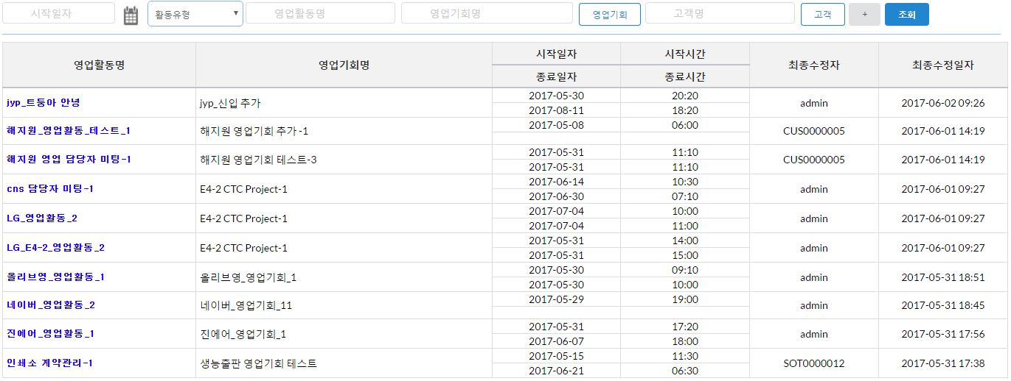
영업활동관리 > 영업활동 조회 > 삭제된 데이터
1
조회화면과 같이 조회가 가능하다.
영업활동명을 클릭 시 상세보기 화면으로 이동한다.
가장 최근에 삭제된 순서대로 리스트를 정렬해서 보여준다.
3
2

Slide 9
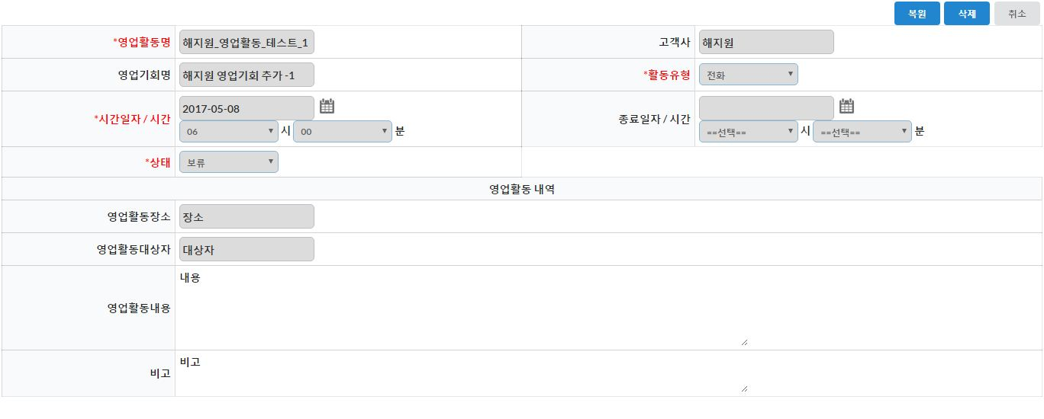
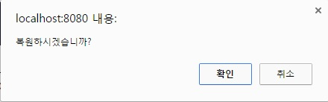
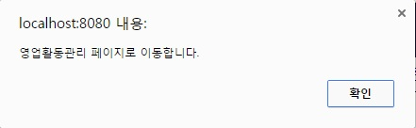
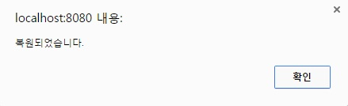
영업활동관리 > 영업활동 조회 > 삭제된 데이터 > 삭제된 영업활동 상세정보(복원)
1
복원버튼 1) 복원을 할 것인지 물어보는 알림창을 띄어준다. 2) 확인을 누르게 되면 복원했다는 알림창 을 띄어준다. 3) 복원이 완료되면 영업활동 조회화면 으로 이동한다.
1-1
1-3
1-2

Slide 10
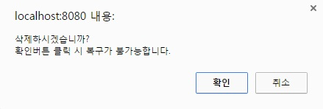
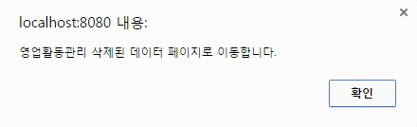
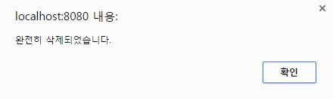
영업활동관리 > 영업활동 조회 > 삭제된 데이터 > 삭제된 영업활동 상세정보(삭제)
1
삭제된 영업활동 상세정보에서 삭제는 데이터의 완전삭제를 의마한다.
삭제버튼 클릭 시 1) 삭제를 할 지와 삭제 할 시에 복구가 불가능하다는 문구 를 띄어준다. 2) 확인을 누르면 완전 삭제되었음을 알려 주는 알림창을 띄어 준다. 3) 삭제완료하면 삭제 된 데이터 리스트로 화면 이동한다.
1-1
1-3
1-2

